Slide 1
2020年游戏设计
18计科5班
7号选手
蔡胜康

Slide 2
游戏设计理念
一个游戏的诞生，一定有它本身的特色和玩点。既然这次的主题是创新性、开放性、操作性，那么我最初的设计理念是摒弃市场上现有的大部分游戏玩法，从而做到创新。开放性主题选择临近的圣诞节为游戏故事背景进行展开，关于操作性，选择是轻便简洁。

Slide 3
游戏设计想法
这次的游戏的策划，并不是在决定好整个游戏大体方向才开始，而是一步步反复摸索着尝试。因为设计的时间接近圣诞节，所以决定以圣诞节为背景来设计游戏。圣诞节给我的印象是遍地白雪，亲朋好友相聚，一起游戏。首先实现的是雪地背景，接着就是得拥有很多好朋友，那么他们展开什么样的游戏可以满足创新，白雪可以覆盖东西，从而躲猫猫的大体方向在游戏设计中期确立。
从而有了本次游戏设计的主题：
圣诞节快要到来之际，好朋友们邀请你进行一场“躲猫猫”游戏，你即将走过长廊经传送门到达雪地中，此时朋友们已经披上了隐形斗篷(躲在白雪中)在原地等待你探索，只有当你探索雪地并且靠近他们才可以找到他们。

Slide 4





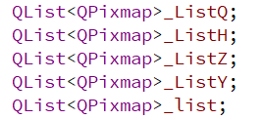


(1)人物移动：因为设计的人物有四个方向，所以我将图片数据按方向分别储存在四个不同的链表中，由于我的人物素材是一整张序列图，所以应用QList封装的append()函数以及QPixmap封装的copy()函数，将相同方向为一组分别插入四个链表中，再另外定义一个_list链表用于接纳链表，同时还需要定义一个整形标志位用于记录当前方向链表的下标。还需要解决的是动态播放问题，这时候需要一个QPropertyAnimation定时器，设置开始值和结束值，利用connect()信号与槽机制将定时器的valueChanged()信号与自定义的函数链接。移动当然离不开键盘控制事件，在每次键盘事件触发时将定时器开启即可实现

Slide 5
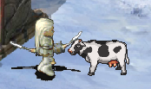

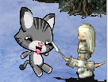
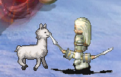
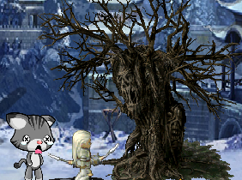

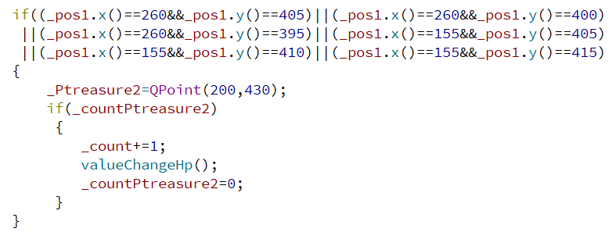
(2)图形碰撞检测：开始是测试，赋予两张图片相同初始坐标，发现两张图片不重合，后改用固定一张图片用人物去靠近，记录下图形碰撞位置的附近坐标，并将其碰撞条件写入direction()函数里面,若碰撞则显示。

Slide 6
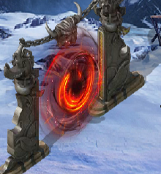
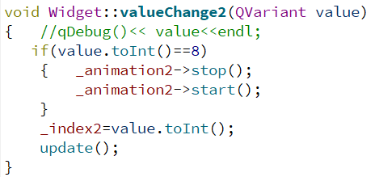
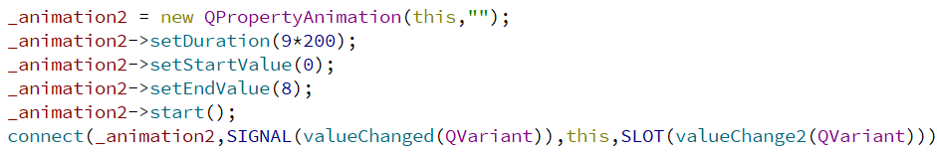
(3)传送门动态循环：这个实现有点类似人物移动但又有别于它，首先也是需要一个QPropertyAnimation定时器，设置开始值和结束值，利用connect()槽函数机制将定时器的valueChanged()信号与自定义的函数链接，存在的问题是当我发生键盘控制事件，main()函数会默认结束从而停止循环，解决方法是当发生键盘控制事件时人物的定时器会开启从而触发信号连接自定义的函数，此时只需要在自定义函数里面再进行传送门定时器结束与否的判断，结束则重新开启即可实现功能。其他的动态循环也与之类似。

Slide 7

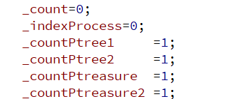
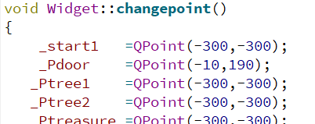
(4)标志位重置实现：
用函数封装各个标志位，将标志位初始化。在窗口点击Start时候发出drawgame()信号，在main()主体函数利用connect()信号与槽机制接收信号时调用已经封装好的函数，从而实现标志位重置实现

Slide 8
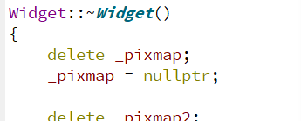
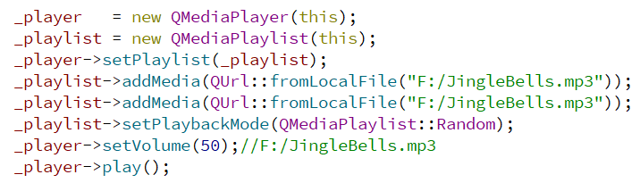
(5)释放内存：由于使用的语言是C++所以需要对new出来的对象在析构函数中做统一的delete释放，同时将对象置空防止野指针的出现。
(6)背景音乐实现：在工程文件.pro 加上multimedia从而可以使用实现音乐库的使用，然后是new一个播放器和一个播放列表，设置播放器的播放列表，添加音乐文件，设置音乐音量和音乐播放顺序即可

Slide 9
关于游戏我想说
其实在决定以圣诞节为主题时候，就确定了这次游戏的可玩性，简易。
就好比各大游戏公司会在节日到来前会为游戏限时推出新模式，目的不在于推广，而在于为游戏营造一个节日氛围。
我的游戏设计思路也是一样，以雪地为背景，好朋友相聚游戏为主线，圣诞歌为音乐，就是为了能够在营造圣诞节氛围，从游戏中感受到快乐。
创作时间：1+4天

Slide 10
Thanks
2020.12.9
7号选手
18计科5班
蔡胜康

